Slide 1
Kestävyysarviointi
Santtu Karhinen
Erikoistutkija
Suomen ympäristökeskus SYKE

Slide 2
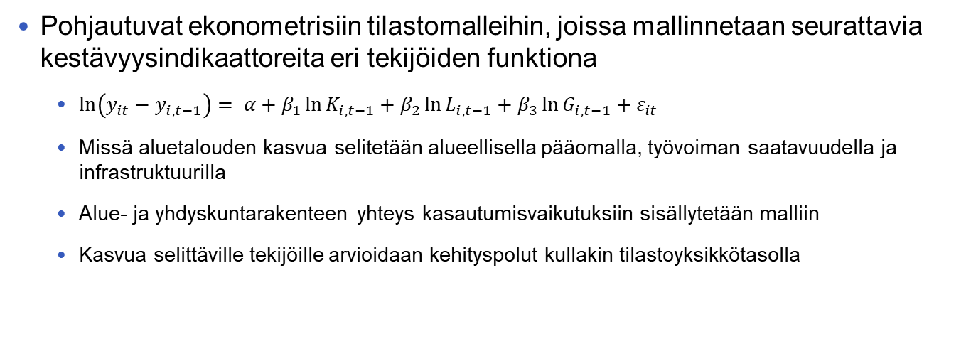
Taloudellisen kestävyyden arviointimallit
Pohjautuvat ekonometrisiin tilastomalleihin, joissa mallinnetaan seurattavia kestävyysindikaattoreita eri tekijöiden funktiona
$\ln\left(y_{it}−y_{i,t−1}\right)= α+β_{1}\ln{K_{i,t−1}}+β_{2}\ln{L_{i,t−1}}+β_{3}\ln{G_{i,t−1}}+ε_{it}$
Missä aluetalouden kasvua selitetään alueellisella pääomalla, työvoiman saatavuudella ja infrastruktuurilla
Alue- ja yhdyskuntarakenteen yhteys kasautumisvaikutuksiin sisällytetään malliin
Kasvua selittäville tekijöille arvioidaan kehityspolut kullakin tilastoyksikkötasolla

Slide 3
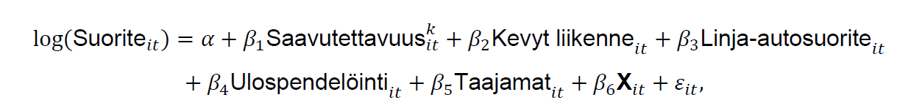
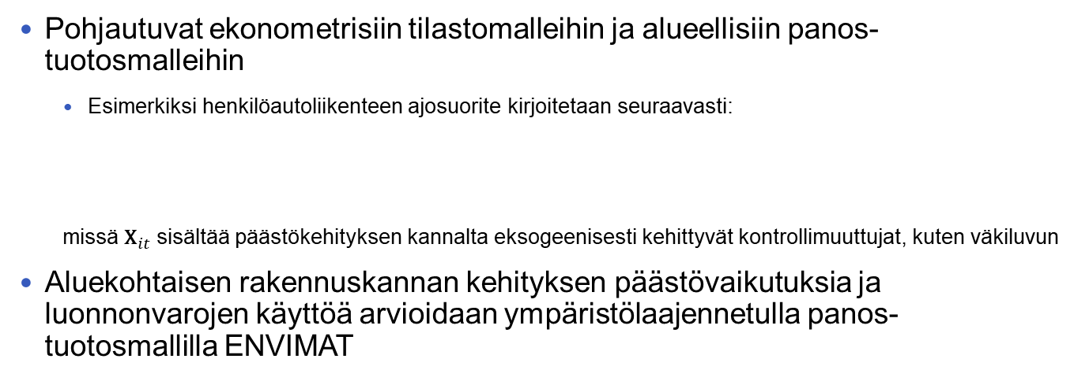
Ekologisen kestävyyden arviointimallit
Pohjautuvat ekonometrisiin tilastomalleihin ja alueellisiin panos-tuotosmalleihin
Esimerkiksi henkilöautoliikenteen ajosuorite kirjoitetaan seuraavasti:
missä ${\text{X}}_{it}$ sisältää päästökehityksen kannalta eksogeenisesti kehittyvät kontrollimuuttujat, kuten väkiluvun
Aluekohtaisen rakennuskannan kehityksen päästövaikutuksia ja luonnonvarojen käyttöä arvioidaan ympäristölaajennetulla panos-tuotosmallilla ENVIMAT

Slide 4
Talous

Slide 5
Kaupungistuminen
Sijoittuminen
Työvoiman määrä
Logistiikka
Koulutustasot
Korkeakoulut
Palkkataso
Palvelutaso
Palvelutaso
Työllisyys
Toimialarakenne
BKT
Tuotantopanosten saatavuus
Monipuolisuus
Julkinen talous

Slide 6
Kaupungistuminen
Sijoittuminen
Työvoiman määrä
Logistiikka
Koulutustasot
Korkeakoulut
Palkkataso
Palvelutaso
Palvelutaso
Työllisyys
Toimialarakenne
BKT
Tuotantopanosten saatavuus
Monipuolisuus
Julkinen talous

Slide 7
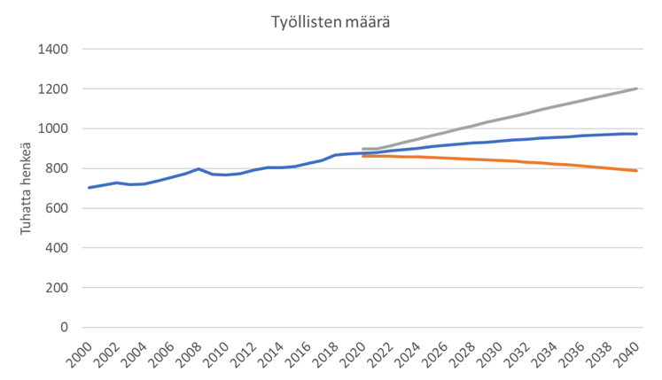
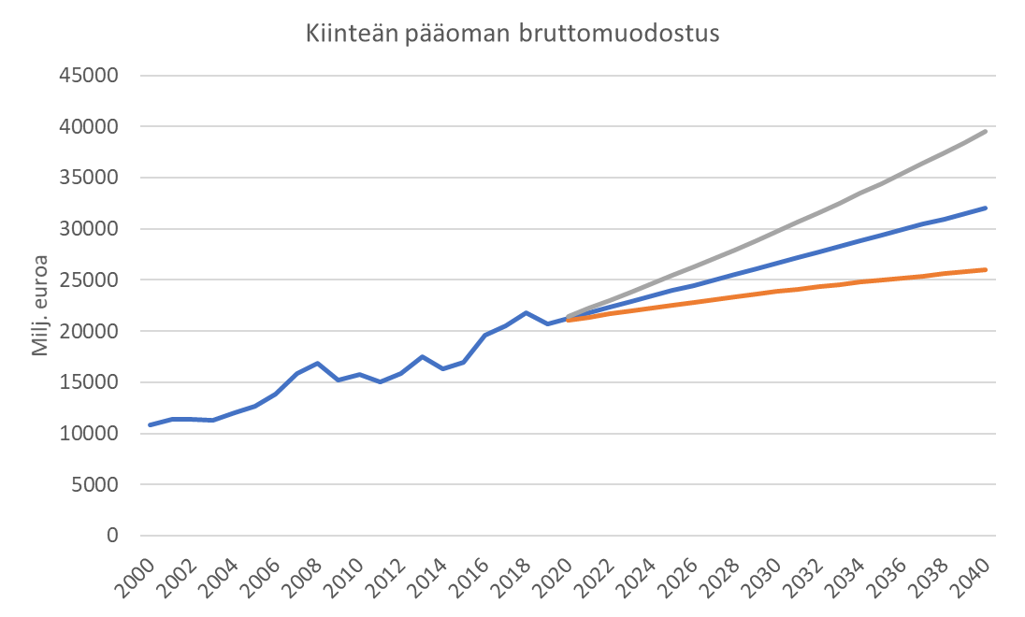
Esimerkki: Helsingin seutu vuoteen 2040

Slide 8
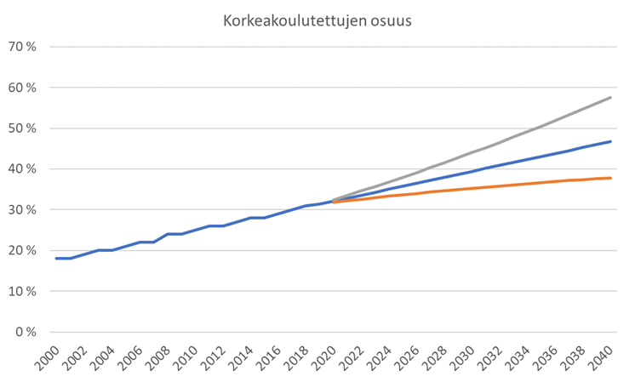
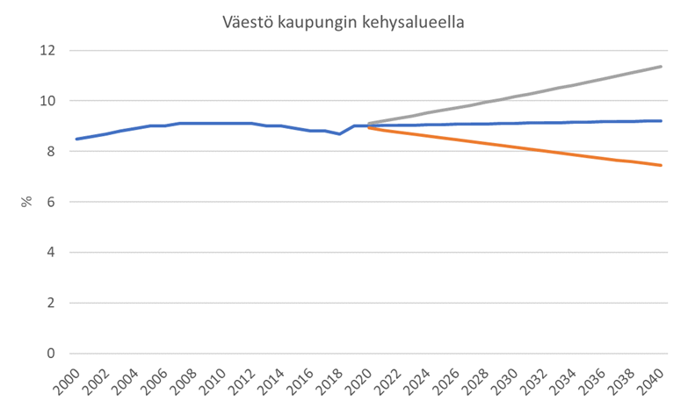
Esimerkki: Helsingin seutu vuoteen 2040

Slide 9
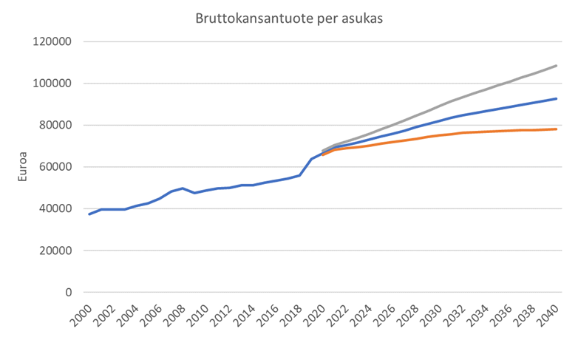
Esimerkki: Helsingin seutu vuoteen 2040

Slide 10
Ympäristö

Slide 11
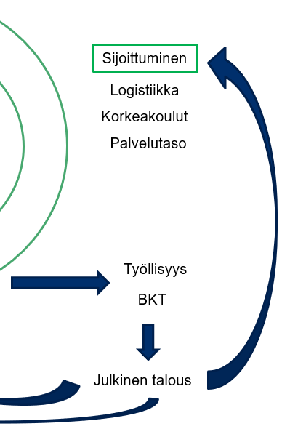
Uuden rakentaminen
…
Muutos toimintatavoissa

Slide 12
Alue- ja yhdyskuntarakenteen ja sen muutoksen aikaansaamat ympäristövaikutukset
Identifioituvat voimakkaasti asumiseen, mm.
Sijoittuminen
Uuden rakentaminen vai vanhan korjaaminen
Asumistapa ja –väljyys
Ja liikenteeseen
Henkilöautojen käyttövoimat ja ajosuoritteet
Vaihtoehtoiset kulkumuodot

Slide 13
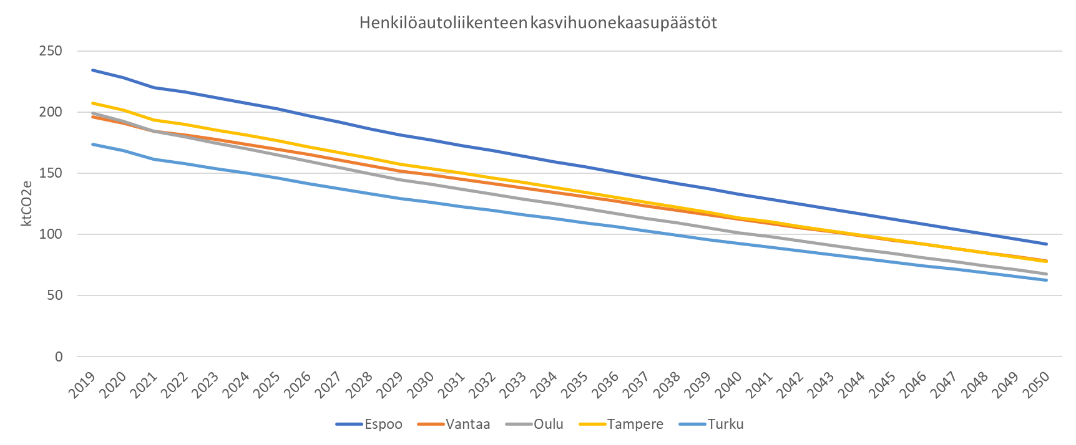
Esimerkki: Perusuran henkilöautojen käytön päästöt suurissa kaupungeissa

Slide 14
Yhteenveto
Taloudellinen ja ekologinen kestävyys kytkeytyvät toisiinsa alue- ja yhdyskuntarakenteen kehittämisen kannalta
Ekologisen kestävyyden kannalta on olennaista arvioida elinkaarisia vaikutuksia
Arvioidaan perusuran ja skenaarioiden kestävyyttä samoilla malleilla ja samoilla kriteereillä
Rakennetaan työkalu, jolla havainnollistetaan moniulotteisten dynamiikkojen yhteydet ja eri kestävyysulottuvuuksien keskinäiset suhteet
https://skenaario.hiilineutraalisuomi.fi/

